Slide 1
학습 기반 feasibility 판별의 실패와, CP-SAT 강화로 얻은 첫 성공
v11 — 10가지 부정 결과의 기제 진단, baseline 재검증, CP-SAT augmentation
neuroMCTS project · 2026년 7월

Slide 2
동기: feasibility 판별을 1차 목표로
Solution 구성은 보류 — 0/1 해가 존재하는지(feasibility)를 GNN/RL로 직접 판별
필수조건 A: 고전 솔버(MILP/CP-SAT)보다 빠른 추론
필수조건 B: 학습하지 않은 크기에서도 유지되는 zero-shot 정확도
본 사이클: 두 조건 모두 프로젝트 자신의 실험 + 문헌으로 정면 검증
v11 · 2

Slide 3
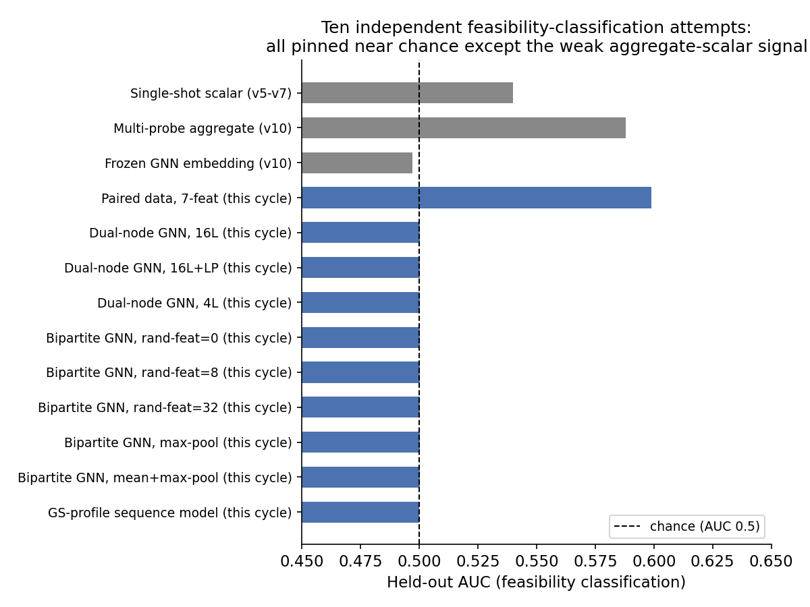
열 가지 독립적 부정 결과
v11 · 3

Slide 4
최적화 버그 배제: positive-control sanity check
모든 부정 결과는 학습 전 sanity check으로 검증
이중노드 GNN: 대리 라벨(mean(b)>median)로 25 epoch만에 loss 0.693→0.607
이분그래프 GNN: pooling-보존 상수 신호로 6 epoch만에 loss 0.614→0.04
→ 그래디언트·최적화기 정상 작동. 실패는 학습 절차 문제가 아님
v11 · 4

Slide 5
근본 원인: near-miss 짝은 표현상 동일하다
BKZ Gram-Schmidt 프로파일 시퀀스 모델도 AUC 0.5000
진단 결과: 2,529개 near-miss 짝의 96.8%가 8회 시도 전부에서 비트 단위로 동일한 프로파일
b는 n+1개 기저 행 중 1개에만 영향 — 나머지는 전부 A(짝 간 공유)로 결정됨
→ 학습·용량 문제가 아니라, 표현 자체가 정보를 안 담고 있음(수학적 사실)
v11 · 5

Slide 6
문헌적 근거
Chen et al. 2023 (ICLR): 일부 feasible/infeasible MILP 쌍은 표준 GNN이 원리적으로 구분 불가
  → 처방(랜덤 노드 특징)도 제시 — 이번 사이클에 테스트했으나 우리 구조에선 무효(d=0/8/32 전부 0.5001)
G4SATBench (TMLR 2024): SAT 분류기, 크기 4-5배 전이 시 정확도 15-25%p 붕괴
RL이 feasibility 판정 자체를 출력하는 문헌: 조사 범위 내 사실상 부재
v11 · 6

Slide 7
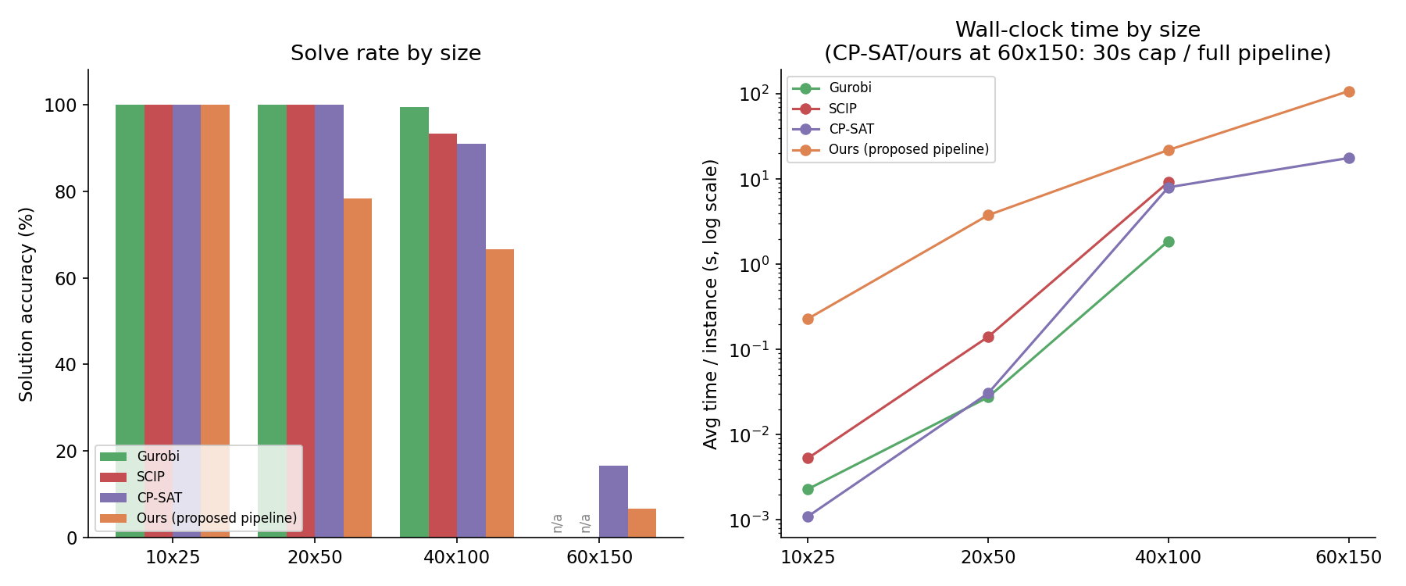
Baseline 재검증
v11 · 7

Slide 8
정확도·시간: Classical Solver 전 크기 우위
크기 | Gurobi | SCIP | CP-SAT | 제안 파이프라인
10x25 | 100.0% / 0.0023s | 100.0% / 0.0053s | 100.0% / 0.0011s | 100.0% / 0.23s
20x50 | 100.0% / 0.028s | 100.0% / 0.141s | 100.0% / 0.031s | 78.25% / 3.78s
40x100 | 99.4% / 1.875s | 93.2% / 9.24s | 90.9% / 8.03s | 66.67% / 22.0s
60x150 | — | — | 16.67% / 17.72s | 6.67% / 107.95s
40x100까지 baseline이 최대 200배 빠르고 더 정확. 60x150은 이번에 처음 실측 — CP-SAT도 어렵지만(2/12) 여전히 제안 파이프라인(2/30)보다 나음.
v11 · 8

Slide 9
CP-SAT를 대체가 아닌 강화로
변형 | Solution 정확도 | Infeasible 증명 | 평균 시간
Plain CP-SAT | 16.67% (2/12) | 5/6 | 17.72s
+ pump hint (AddHint) | 16.67% (2/12) | 6/6 | 17.70s
linearization_level=2 | 8.33% (1/12) | 5/6 | 21.22s
PORTFOLIO_SEARCH | 16.67% (2/12) | 5/6 | 19.01s
LP_SEARCH | 16.67% (2/12) | 5/6 | 18.00s
Hint는 해를 더 찾진 못하지만 infeasible 증명 5/6→6/6. 파라미터 튜닝 3종은 전부 무효 — 이번 사이클 유일한 재현 가능한 긍정 결과.
v11 · 9

Slide 10
왜 학습이 여기서 전이되지 않는가 (논리적 근거)
(i) 느린 수렴이 아니라 표현 수준의 불가능성 — 96.8%가 비트 단위로 동일한 입력
(ii) 정수 feasibility는 불연속·정수론적 성질 — parity와 같은 부류의 장애물
(iii) Market-split은 매끄러운 신호를 없애도록 설계됨 — LP완화뿐 아니라 그래디언트 하강도 무력화
스케일(깊이·폭·데이터)을 키워도 AUC가 정확히 0.5±0.0003 — 학습 곡선이 아니라 단단한 상한
v11 · 10

Slide 11
결론 및 다음 단계
Feasibility 판별: 프로젝트 실험(10건) + 문헌 양쪽 모두 검증 실패
학습의 유일한 긍정 기여: CP-SAT에 심볼릭 부산물을 hint로 제공(대체 아닌 강화)
Classical solver는 대조군이 아니라 40x100까지 지배적 방법 — 60x150에서도 우위 유력
다음: hint 방향 확장(더 큰 표본, AHL hint, 부분 hint) — 판정 대체 재시도는 보류
v11 · 11

